Slide 1


Engenharia de Software
Euristenho Queiroz de Oliveira Júnior
Especialista em Engenharia de Software
MSc em Engenharia de Software

Slide 2
Engenharia de Software
Apresentação
FORMAÇÃO ACADÊMICA
Graduado em Telemática/Telecomunicações - IFCE
Especialista em Engenharia de Software - FA7
MSc em Engenharia de Software - UFPE
CURRÍCULO PROFISSIONAL
Atuei 4 anos na empresa privada
10 anos no ambiente Público
Atualmente Gerente Técnico da COTEC/SEPOG/PMF

Slide 3


Engenharia de Software
Apresentação
DOCÊNCIA
Atuei como Professor Substituto das Disciplinas de Sistemas de Informação - FA7
Atuei como Professor da Especialização em Sistemas WEB - FJN
Professor de Bancas de graduação em Sistemas de Informações - FA7
Professor do cursos de Graduação em Tecnologia da Informação – FANOR
Atualmente Professor do cursos de Graduação em Tecnologia
da Informação – Unichristus
https://br.linkedin.com/pub/msc-euristenho-queiroz-de-oliveira-júnior/34/139/73b
http://buscatextual.cnpq.br/buscatextual/visualizacv.do?id=K4779754D7

Slide 4


Engenharia de Software
Ian Sommerville
Roger S. Pressman

Slide 5
Engenharia de Software
Objetivo desta Aula
O que são Requisitos de Software. A importância e classificações: requisito funcional e requisito não-funcional, requisito não-funcional de produto, organizacional e externo. O que são requisitos bem e mal descritos.
Histórias de Usuários e Fluxos de Atividades

Slide 6
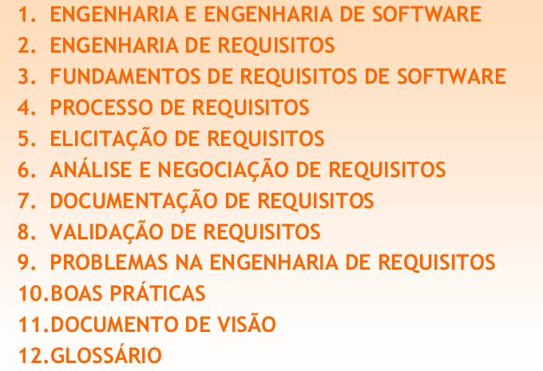
Engenharia de Software
ENGENHARIA DE REQUISITOS

Slide 7
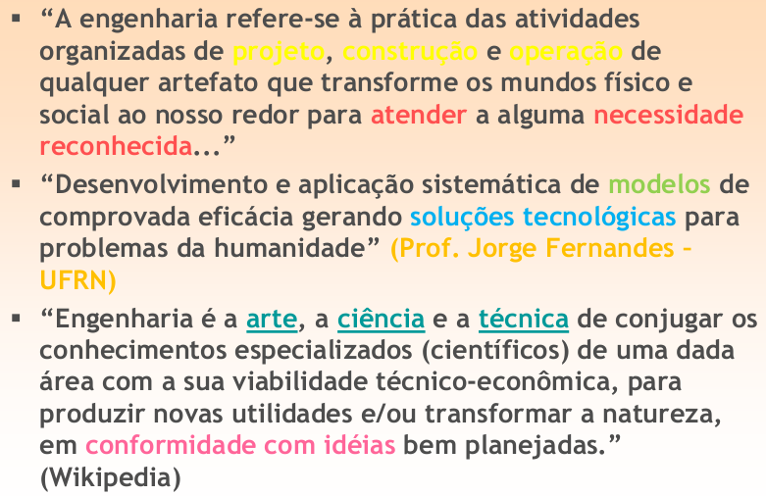
Engenharia de Software
ENGENHARIA DE REQUISITOS

Slide 8
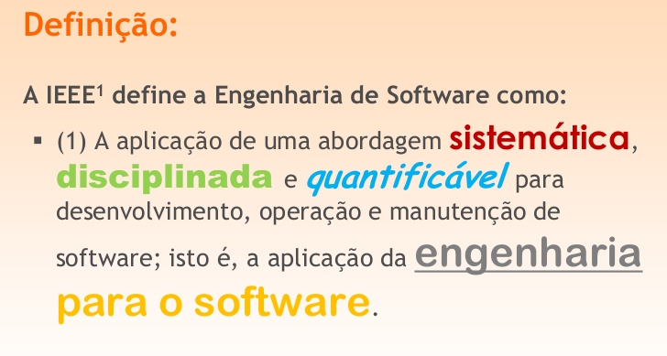
Engenharia de Software
ENGENHARIA DE REQUISITOS

Slide 9
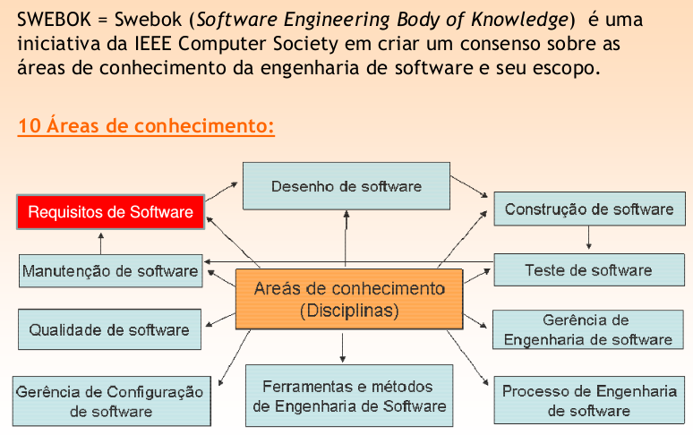
Engenharia de Software
ENGENHARIA DE REQUISITOS

Slide 10
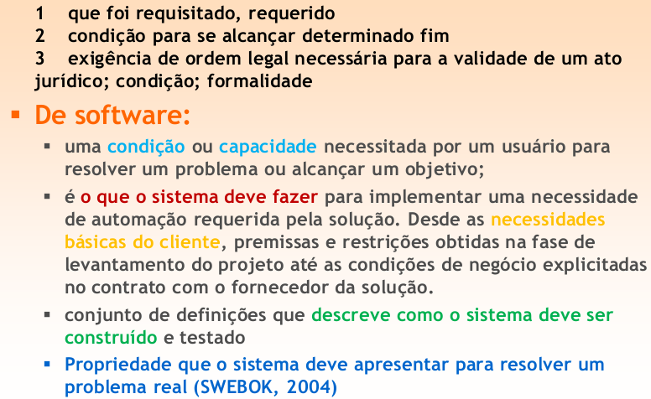
Engenharia de Software
O que é um Requisito?

Slide 11
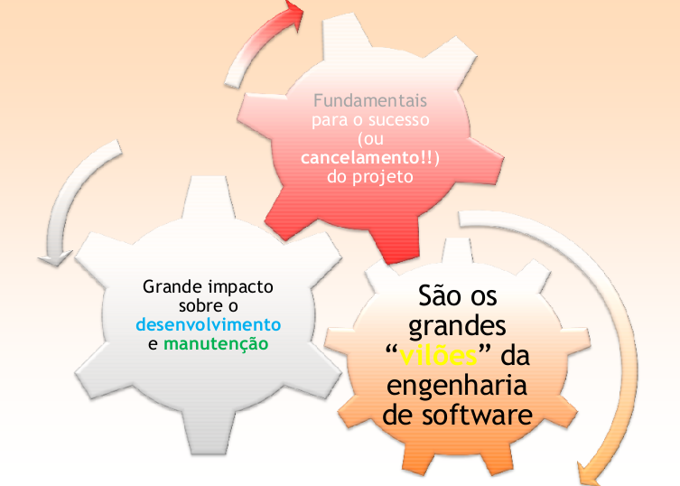
Engenharia de Software
Características dos Requisitos

Slide 12
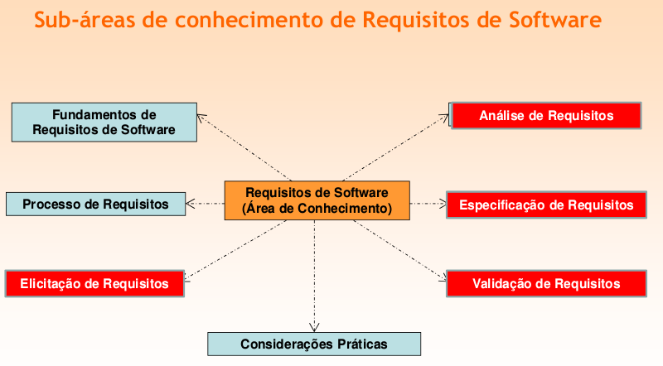
Engenharia de Software
ENGENHARIA DE REQUISITOS

Slide 13
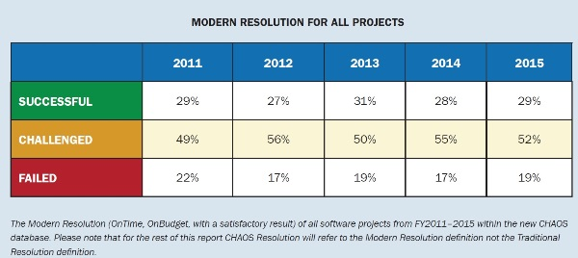
Engenharia de Software
ENGENHARIA DE REQUISITOS
Fonte: https://www.standishgroup.com/about

Slide 14
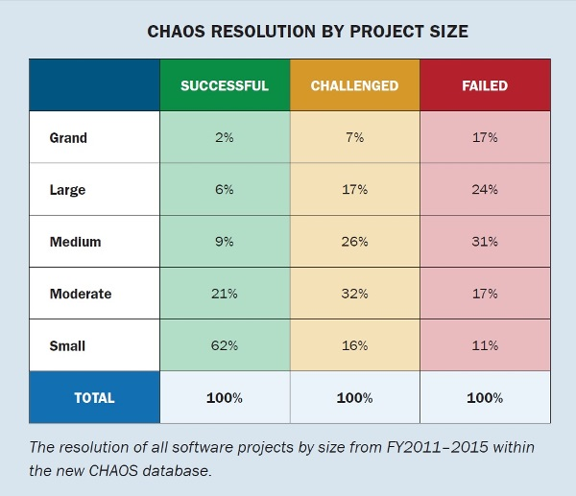
Engenharia de Software
ENGENHARIA DE REQUISITOS
Fonte: https://www.standishgroup.com/about

Slide 15
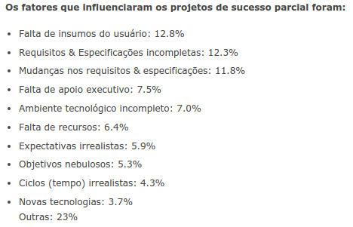
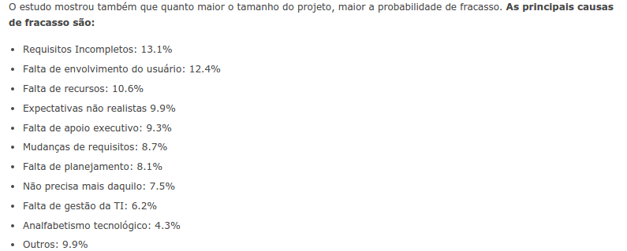
Engenharia de Software
ENGENHARIA DE REQUISITOS

Slide 16
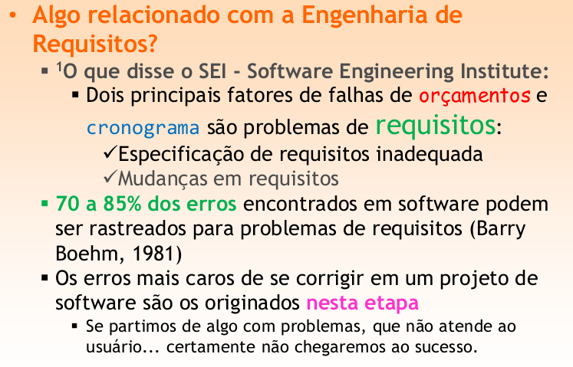
Engenharia de Software
ENGENHARIA DE REQUISITOS

Slide 17
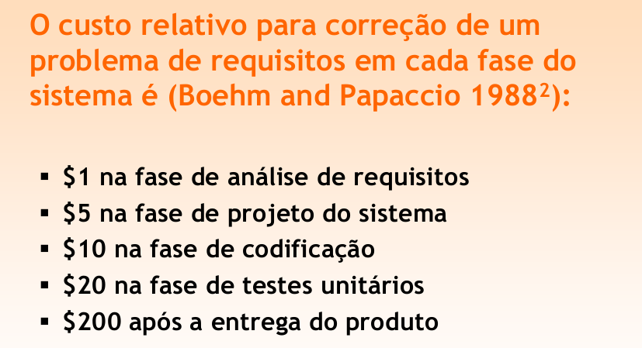
Engenharia de Software
ENGENHARIA DE REQUISITOS

Slide 18
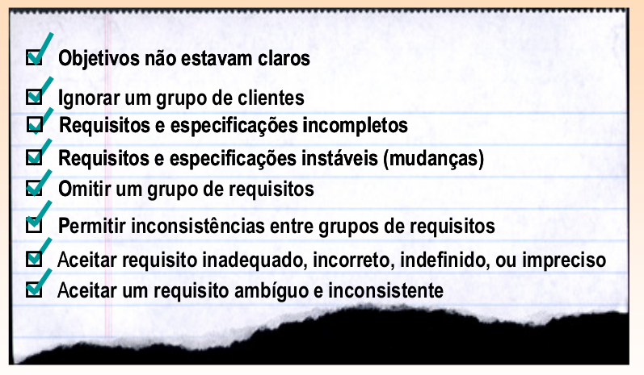
Engenharia de Software
Fatores de Falhas nos Projetos

Slide 19

Engenharia de Software
Importância da boa especificação

Slide 20
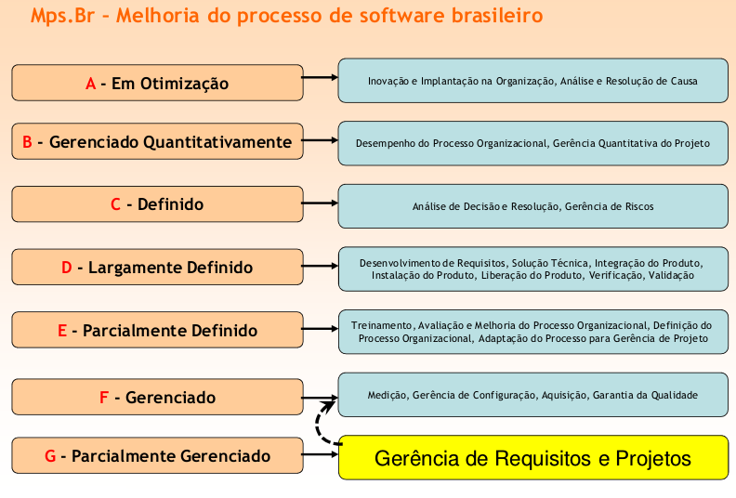



Engenharia de Software
ENGENHARIA DE REQUISITOS
Professor: Euristenho Júnior
euristenhojr@gmail.com

Slide 21
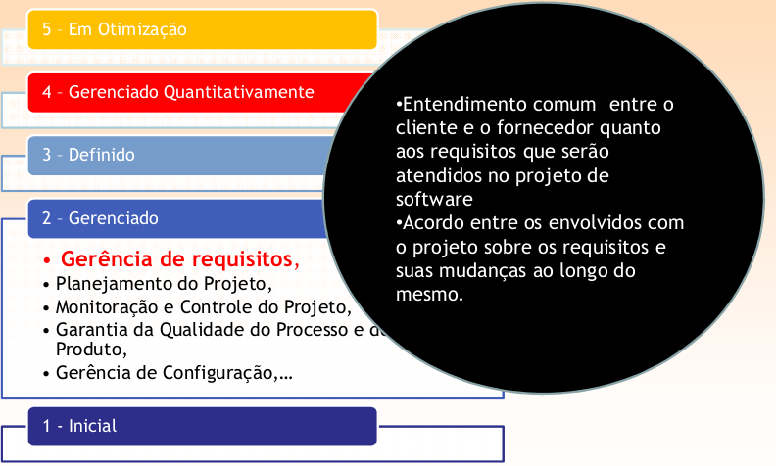
Engenharia de Software
CMMI – Capability Maturity Model Integration
Professor: Euristenho Júnior
euristenhojr@gmail.com

Slide 22
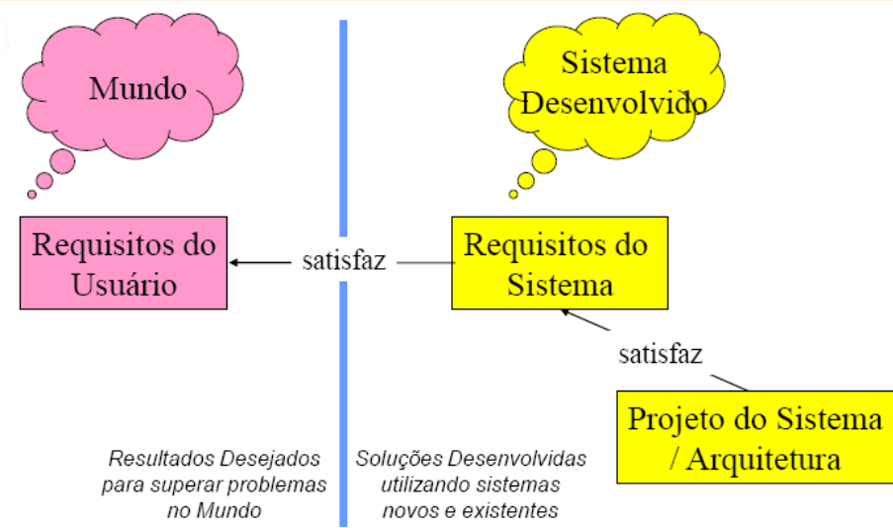
Engenharia de Software
RESUMINDO
Professor: Euristenho Júnior
euristenhojr@gmail.com

Slide 23
Engenharia de Software
RESUMINDO
Ex.: RU – Requisitos do Usuário
1. O Sistema deve ser capaz de gerar um relatório de professores e disciplinas
Professor: Euristenho Júnior
euristenhojr@gmail.com

Slide 24
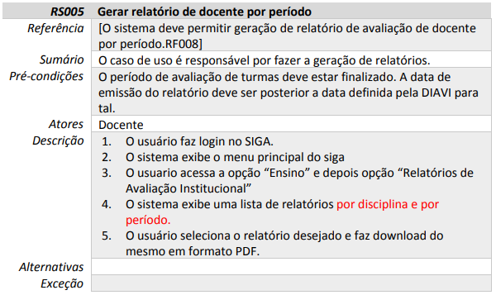
Engenharia de Software
RESUMINDO
Ex.: RF
http://www.ufjf.br/diavi/files/2016/07/DocumentosdeRequisitosdoSistema.pdf
Professor: Euristenho Júnior
euristenhojr@gmail.com

Slide 25
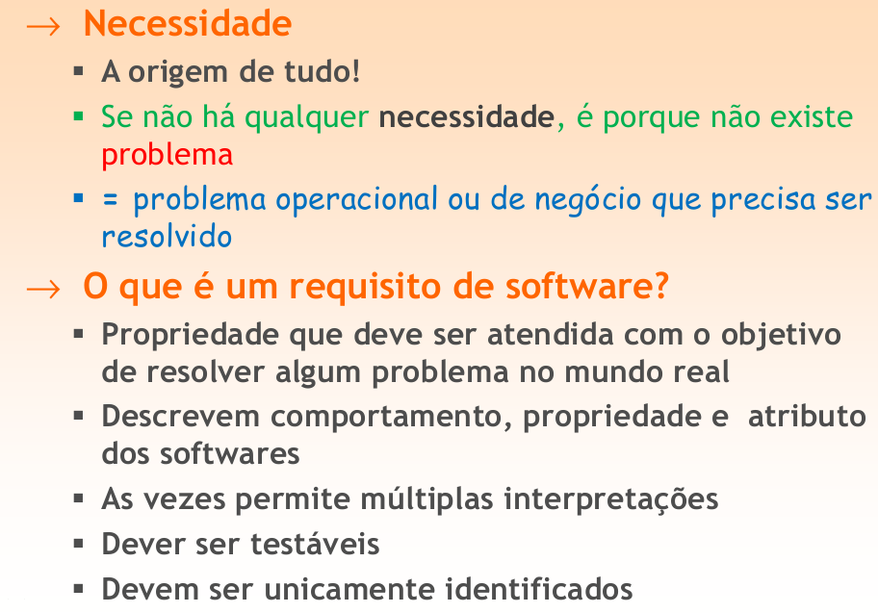
Engenharia de Software
RESUMINDO
Professor: Euristenho Júnior
euristenhojr@gmail.com

Slide 26
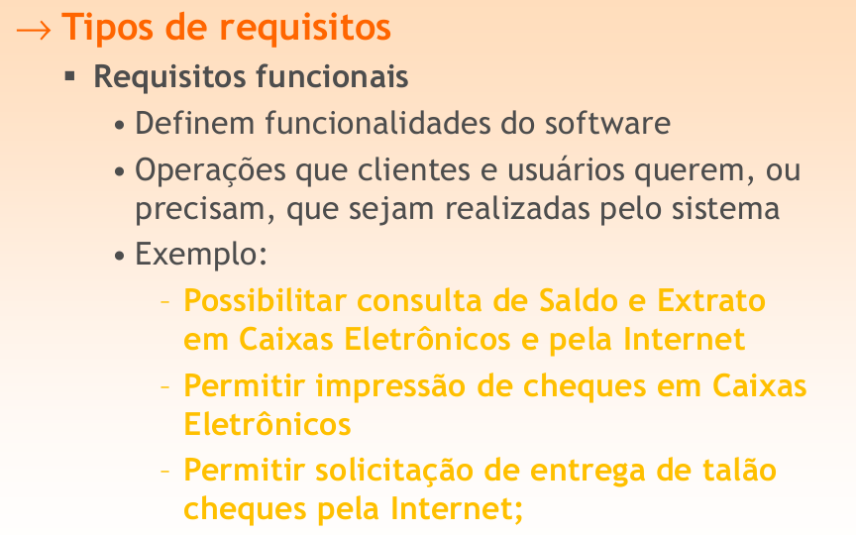
Engenharia de Software
ENGENHARIA DE REQUISITOS
Professor: Euristenho Júnior
euristenhojr@gmail.com

Slide 27
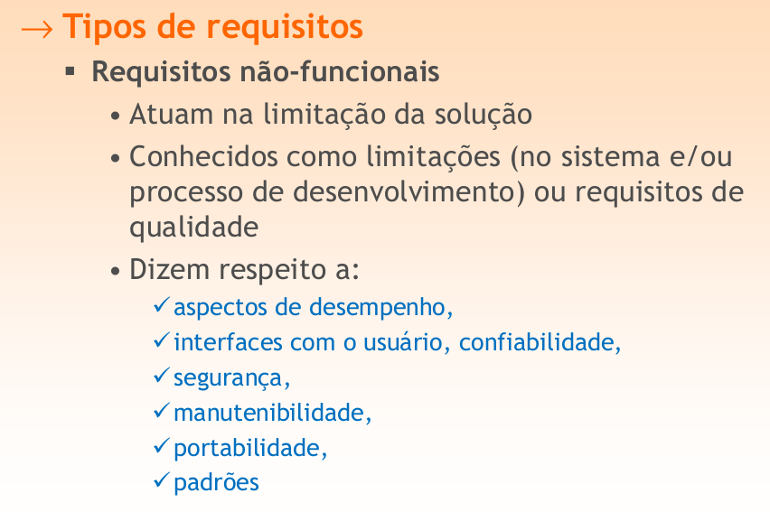
Engenharia de Software
ENGENHARIA DE REQUISITOS
Professor: Euristenho Júnior
euristenhojr@gmail.com

Slide 28
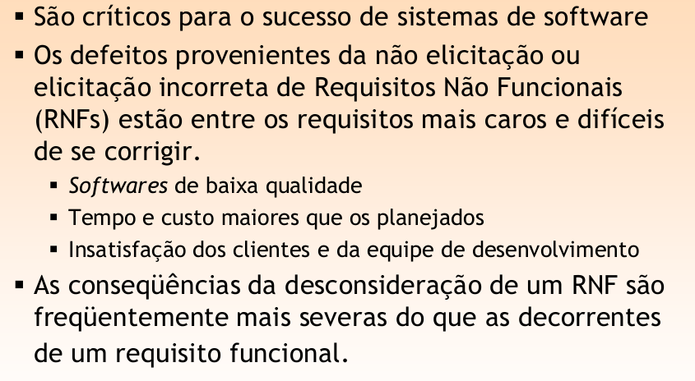
Engenharia de Software
REQUISITOS NÃO FUNCIONAIS
Professor: Euristenho Júnior
euristenhojr@gmail.com

Slide 29
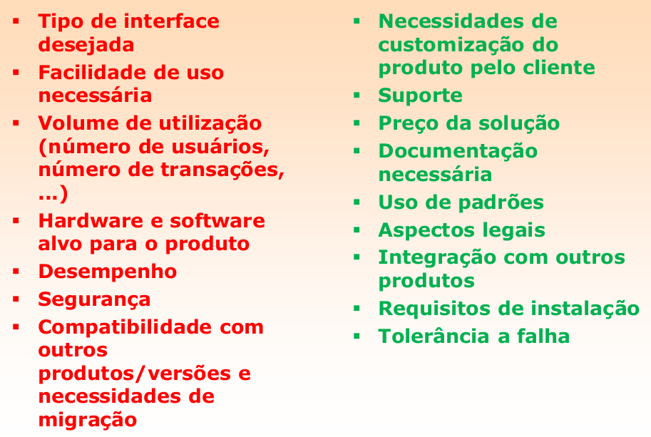
Engenharia de Software
REQUISITOS NÃO FUNCIONAIS
Professor: Euristenho Júnior
euristenhojr@gmail.com

Slide 30
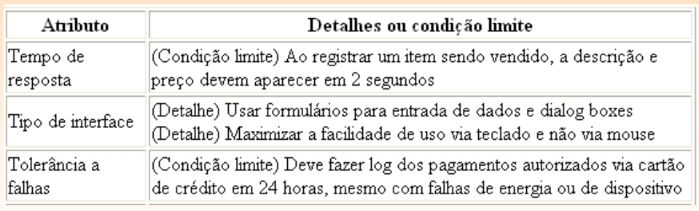
Engenharia de Software
REQUISITOS NÃO FUNCIONAIS
Professor: Euristenho Júnior
euristenhojr@gmail.com

Slide 31
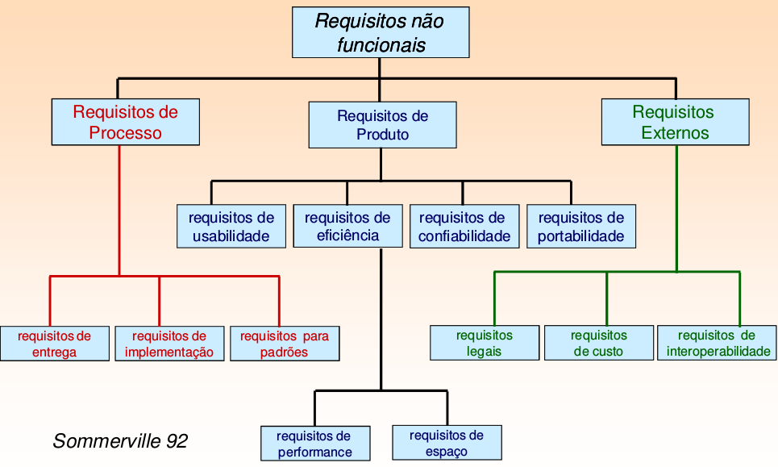
Engenharia de Software
REQUISITOS NÃO FUNCIONAIS
Professor: Euristenho Júnior
euristenhojr@gmail.com

Slide 32
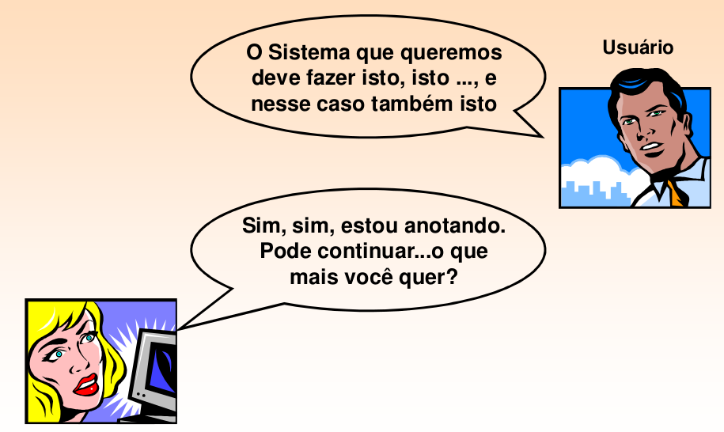
Engenharia de Software
ENGENHARIA DE REQUISITOS
Professor: Euristenho Júnior
euristenhojr@gmail.com

Slide 33
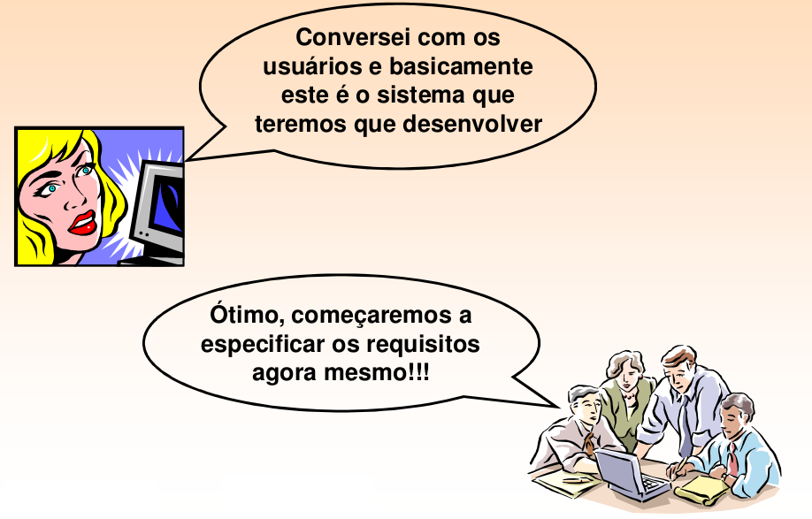
Engenharia de Software
ENGENHARIA DE REQUISITOS
Professor: Euristenho Júnior
euristenhojr@gmail.com

Slide 34
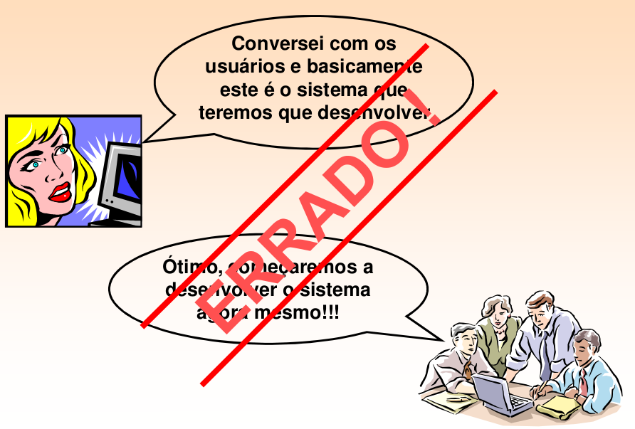
Engenharia de Software
ENGENHARIA DE REQUISITOS
Professor: Euristenho Júnior
euristenhojr@gmail.com

Slide 35
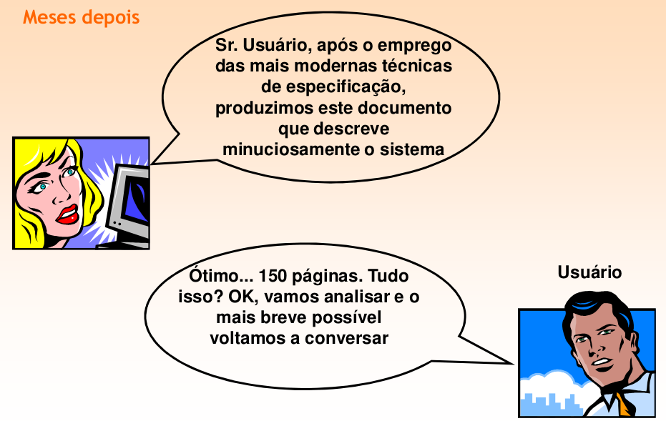
Engenharia de Software
ENGENHARIA DE REQUISITOS
Professor: Euristenho Júnior
euristenhojr@gmail.com

Slide 36
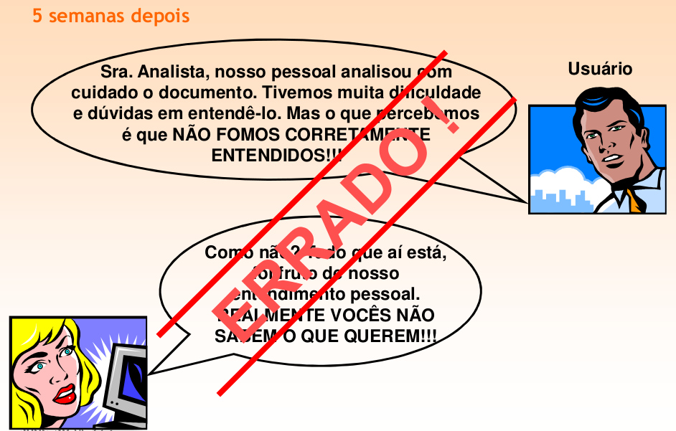
Engenharia de Software
ENGENHARIA DE REQUISITOS
Professor: Euristenho Júnior
euristenhojr@gmail.com

Slide 37
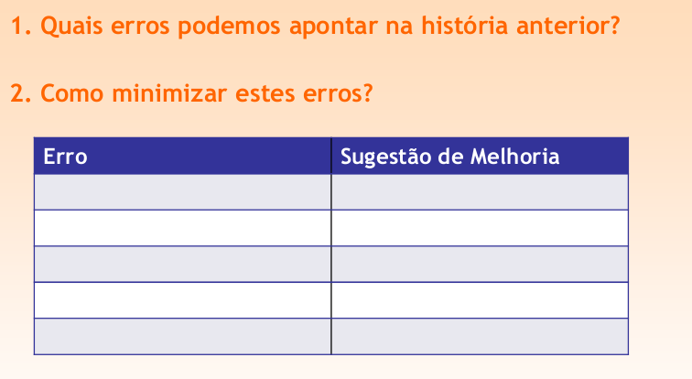
Engenharia de Software
ENGENHARIA DE REQUISITOS
Professor: Euristenho Júnior
euristenhojr@gmail.com

Slide 38
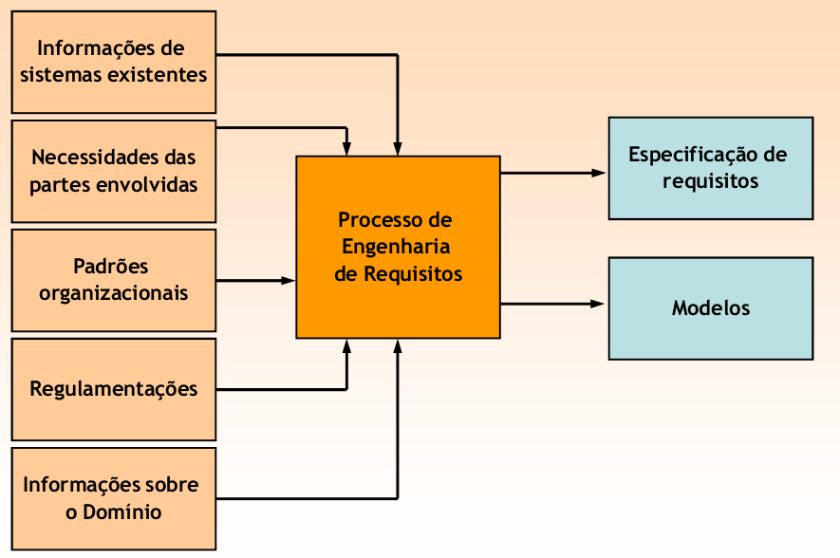
Engenharia de Software
PROCESSO DE REQUISITOS: Entradas e Saídas
Professor: Euristenho Júnior
euristenhojr@gmail.com

Slide 39
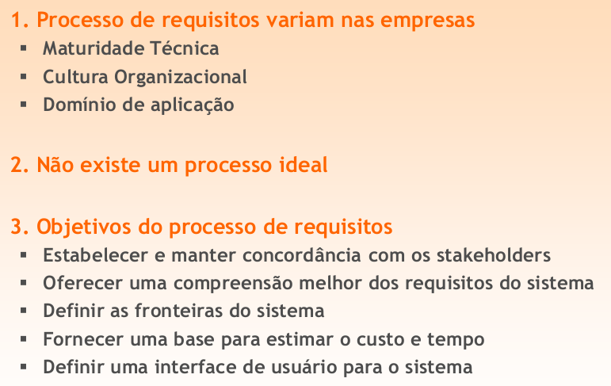
Engenharia de Software
PROCESSO DE REQUISITOS
Professor: Euristenho Júnior
euristenhojr@gmail.com

Slide 40
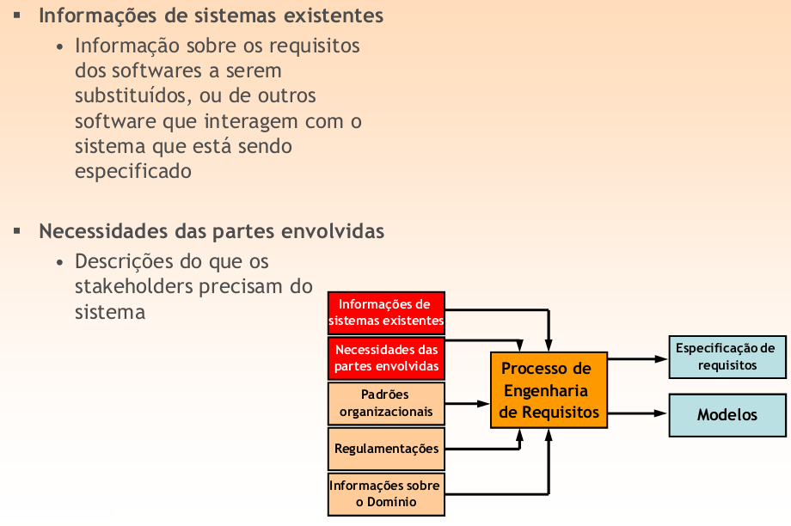
Engenharia de Software
PROCESSO DE REQUISITOS - Entradas
Professor: Euristenho Júnior
euristenhojr@gmail.com

Slide 41
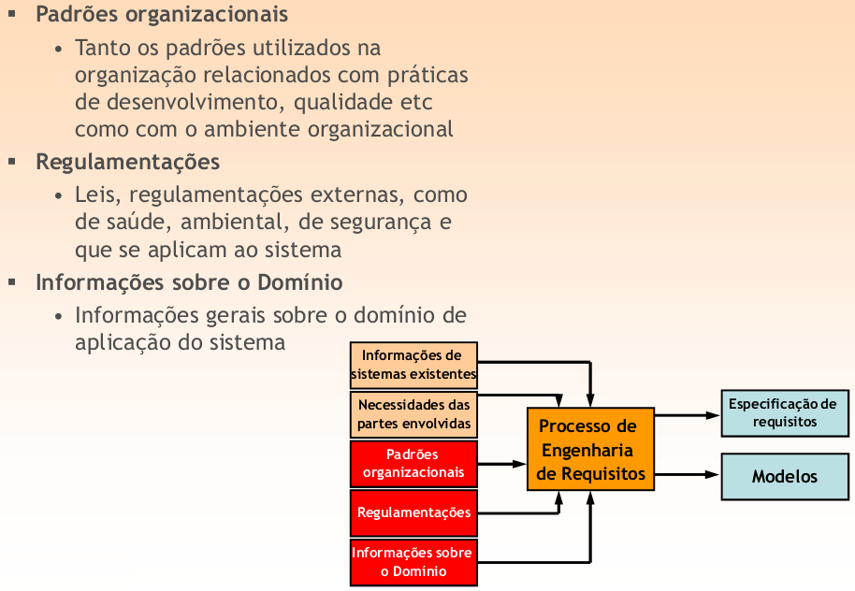
Engenharia de Software
PROCESSO DE REQUISITOS - Entradas
Professor: Euristenho Júnior
euristenhojr@gmail.com

Slide 42
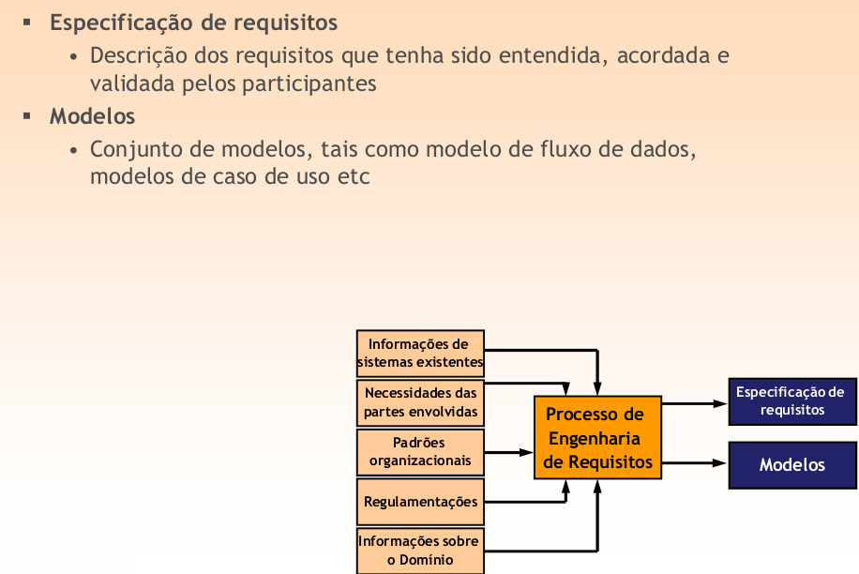
Engenharia de Software
PROCESSO DE REQUISITOS - Saídas
Professor: Euristenho Júnior
euristenhojr@gmail.com

Slide 43
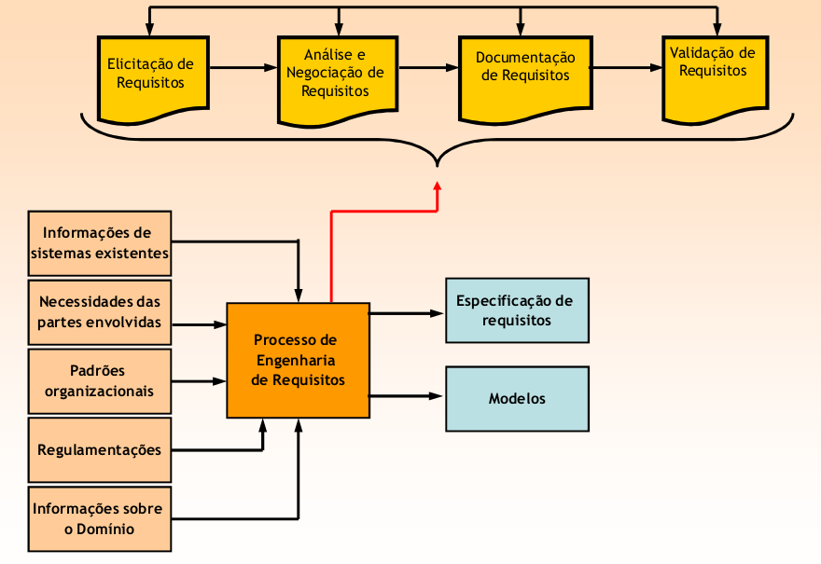
Engenharia de Software
PROCESSO DE REQUISITOS - Atividades
Professor: Euristenho Júnior
euristenhojr@gmail.com

Slide 44
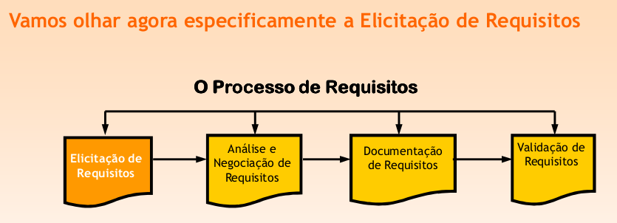
Engenharia de Software
Elicitação de Requisitos
Professor: Euristenho Júnior
euristenhojr@gmail.com

Slide 45
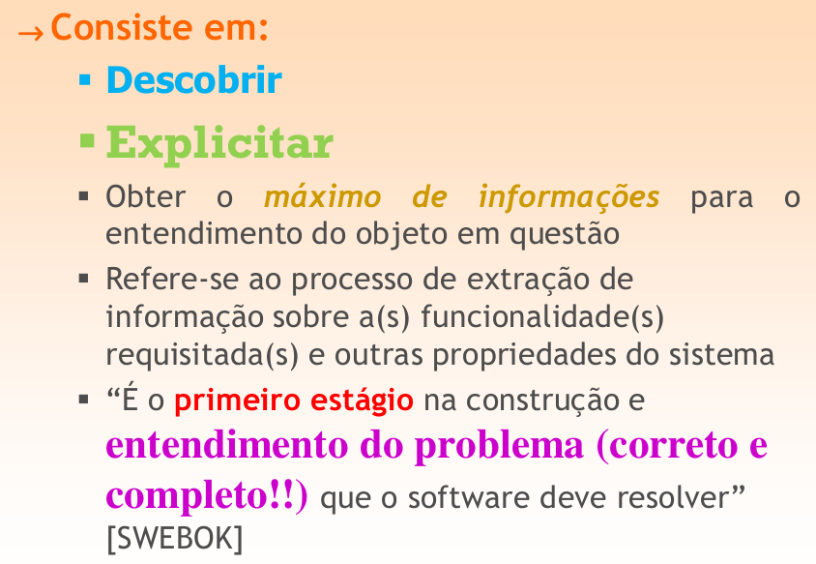
Engenharia de Software
Elicitação de Requisitos
Professor: Euristenho Júnior
euristenhojr@gmail.com

Slide 46
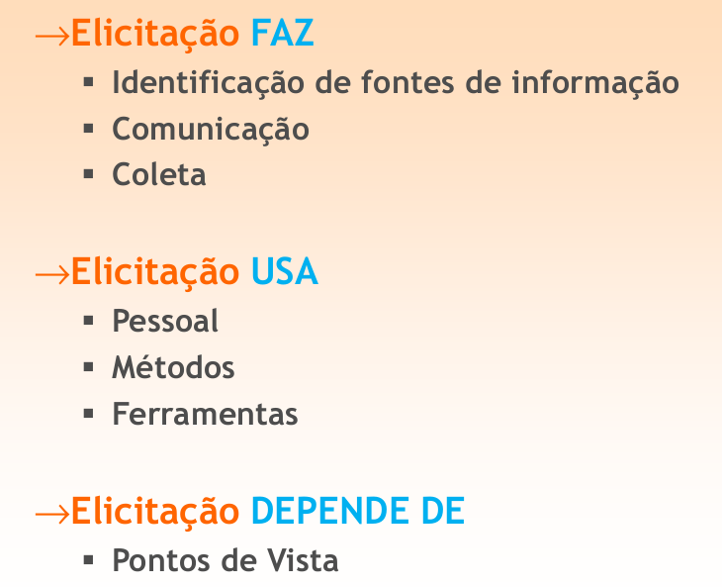
Engenharia de Software
Elicitação de Requisitos
Professor: Euristenho Júnior
euristenhojr@gmail.com

Slide 47
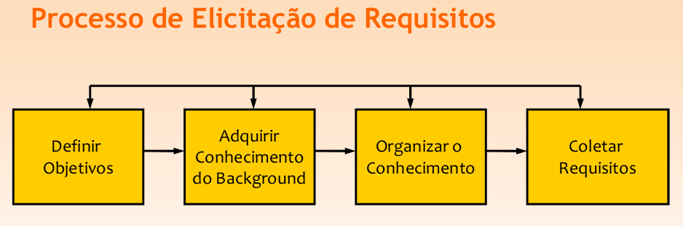
Engenharia de Software
Elicitação de Requisitos
Professor: Euristenho Júnior
euristenhojr@gmail.com

Slide 48
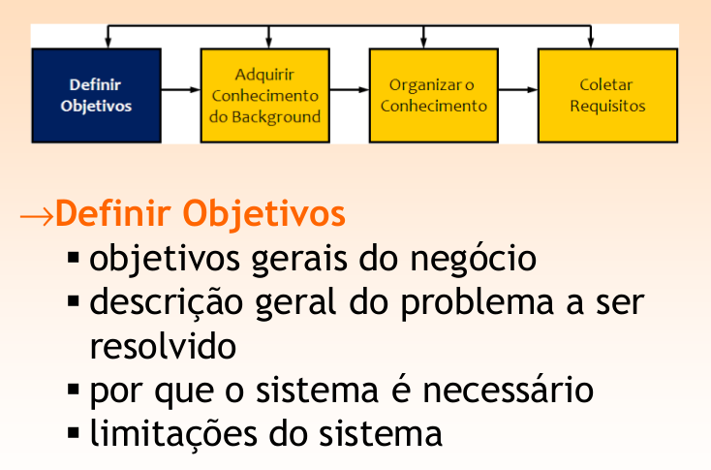
Engenharia de Software
Elicitação de Requisitos - Processo
Professor: Euristenho Júnior
euristenhojr@gmail.com

Slide 49
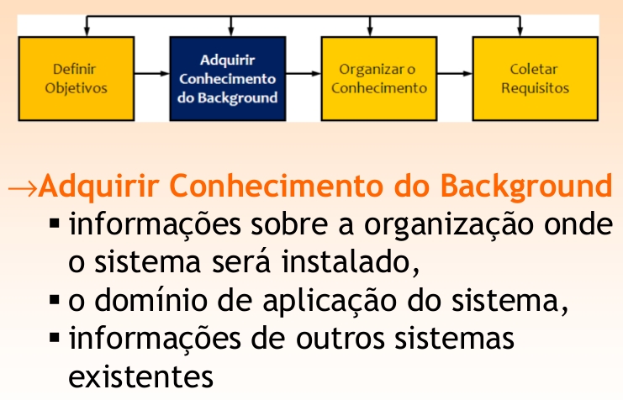
Engenharia de Software
Elicitação de Requisitos - Processo
Professor: Euristenho Júnior
euristenhojr@gmail.com

Slide 50
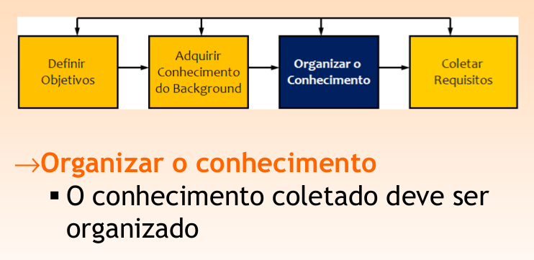
Engenharia de Software
Elicitação de Requisitos - Processo
Professor: Euristenho Júnior
euristenhojr@gmail.com

Slide 51
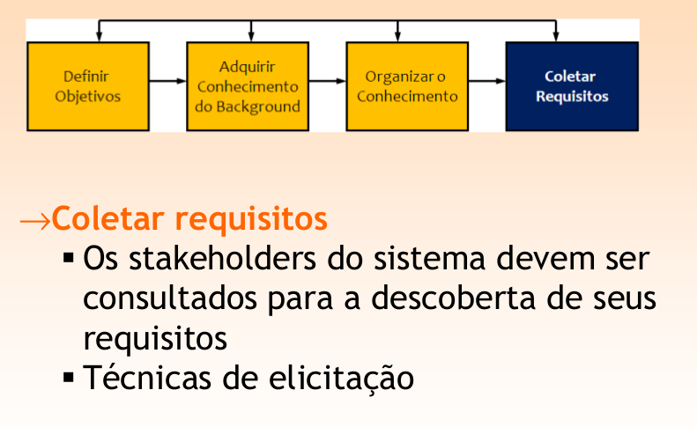
Engenharia de Software
Elicitação de Requisitos - Processo
Professor: Euristenho Júnior
euristenhojr@gmail.com

Slide 52
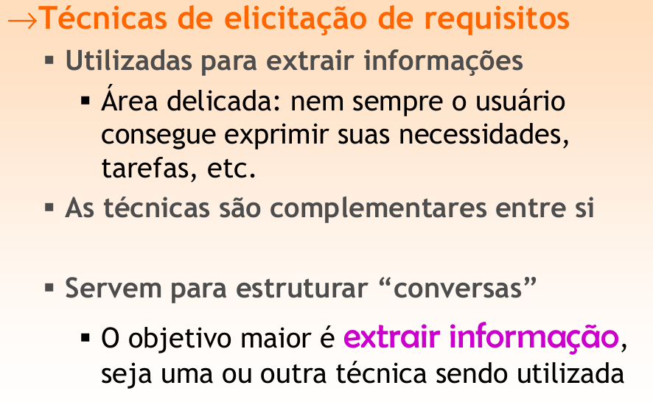
Engenharia de Software
Elicitação de Requisitos
Professor: Euristenho Júnior
euristenhojr@gmail.com

Slide 53
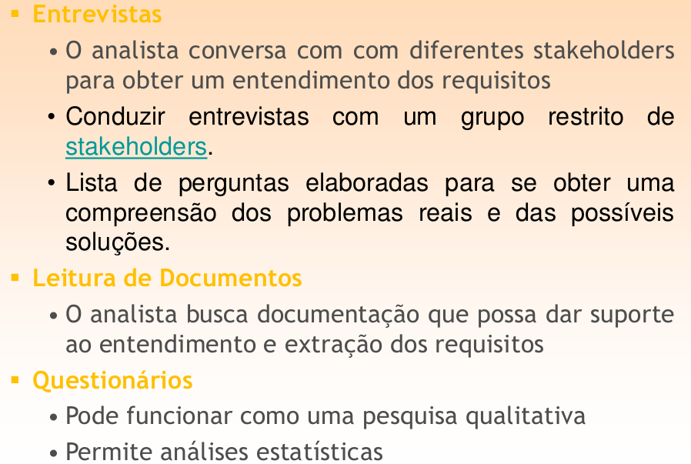
Engenharia de Software
Elicitação de Requisitos - Técnicas
Professor: Euristenho Júnior
euristenhojr@gmail.com

Slide 54
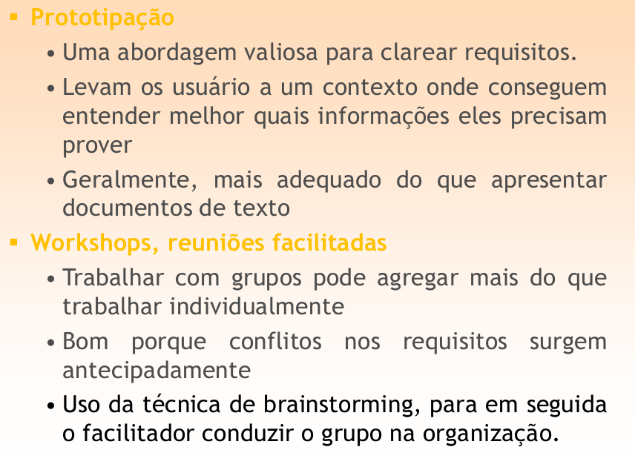
Engenharia de Software
ELICITAÇÃO DE REQUISITOS
Professor: Euristenho Júnior
euristenhojr@gmail.com

Slide 55
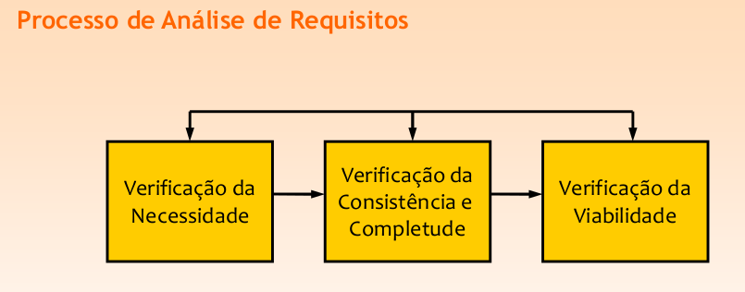
Engenharia de Software
Análise e Negociação de Requisitos
Professor: Euristenho Júnior
euristenhojr@gmail.com

Slide 56
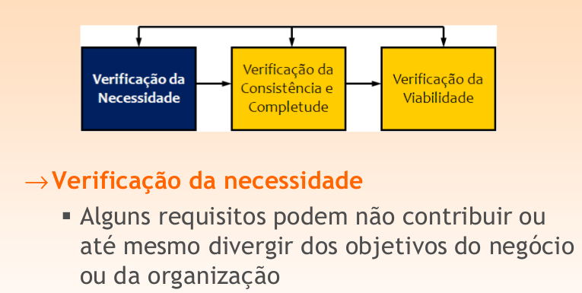
Engenharia de Software
Análise de Requisitos
Professor: Euristenho Júnior
euristenhojr@gmail.com

Slide 57

Engenharia de Software
Análise de Requisitos
Professor: Euristenho Júnior
euristenhojr@gmail.com

Slide 58

Engenharia de Software
Análise de Requisitos
Professor: Euristenho Júnior
euristenhojr@gmail.com

Slide 59

Engenharia de Software
Atributos de uma boa especificação
Professor: Euristenho Júnior
euristenhojr@gmail.com

Slide 60


Engenharia de Software
User Stories
Ron Jeffries
Professor: Euristenho Júnior
euristenhojr@gmail.com

Slide 61

Engenharia de Software
Negociação de Requisitos
Professor: Euristenho Júnior
euristenhojr@gmail.com

Slide 62

Engenharia de Software
Negociação de Requisitos
Professor: Euristenho Júnior
euristenhojr@gmail.com

Slide 63

Engenharia de Software
Dúvidas
Professor: Euristenho Júnior
euristenhojr@gmail.com

